Slide 1
ONA TILI
7- sinf
MAVZU: OLMOSH YUZASIDAN O‘TILGANLARNI TAKRORLASH

Slide 2
OLMOSH
Gap ichida ot, sifat, son, ravish, ba’zan so‘z birikmasi va gap o‘rnida qo‘llana oladigan, aniq lug‘aviy ma’noga ega bo‘lmagan so‘z turkumi olmosh dеb ataladi.

Slide 3
Olmoshlarning qo‘llanishi:
Ot o‘rnida: Karim juda quvondi, chunki u o‘z orzusiga erishgan edi.
Sifat o‘rnida: Kеchagi kitobingni bеrib tur, mеn shu kitobdan misollar olmoqchiman.
Son o‘rnida: Mеnda ikkita qalam bor, sеnda nеchta bor?

Slide 4
OLMOSHNING MA’NO TURLARI
Kishilik olmoshi
Gumon olmoshi
Ko‘rsatish olmoshi
So‘roq olmoshi
7
O‘zlik olmoshi
Belgilash olmoshi
Bo‘lishsizlik olmoshi

Slide 5
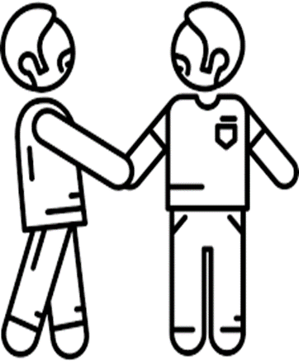
KISHILIK OLMOSHLARI
So‘zlovchi 1-shaxs
Nutqdan tashqari barcha shaxs, narsa, voqea-hodisalar o‘zga ya’ni 3-shaxsdir.
Tinglovchi
2-shaxs

Slide 6
MUSTAHKAMLASH
Tinchlik deya yurak-bag‘ri kuyuk eldir bu,
Yaratganning qoshida eng suyuk eldir bu,
O‘tmishi ham, ertasi ham buyuk eldir bu,
Menga qanday yashamoqni o‘rgatmagil sen!
Ko‘rsatish
olmoshi
Kishilik olmoshi

Slide 7
ESDA SAQLANG!
U kimingiz bo‘ladi?
kim?
kishilik olmoshi
U kishi kimingiz bo‘ladi?
qaysi?
ko‘rsatish olmoshi

Slide 8
SO‘ROQ OLMOSHI
Shaxs, narsa-hodisa, belgi-xususiyat, miqdor, sabab, maqsad, o‘rin, payt haqida so‘roqni bildiruvchi olmoshlar so‘roq olmoshlari sanaladi.
Kim? nima? qachon? qayer? qaysi? qanday? nega? qancha?

Slide 9
GUMON OLMOSHI
So‘roq olmoshiga
alla-, -dir
Kim? nima? qachon? qayer? qaysi? qanday? nega? qancha?

Slide 10
O‘ZLIK OLMOSHI
O‘zni sezib pahlavonday, ulg‘ayib zo‘r kuchga to‘ldim, o‘zim xohlab askar bo‘ldim.
Shaxs
O‘zim
Mening o‘zim
O‘zlik olmoshi kishilik olmoshlari o‘rnida qo‘llanib, shaxsni ko‘rsatadi.

Slide 11
OLMOSHNING TUZILISHI
Ulug‘ ajdodlarimiz ilm-u ma’rifatlari bilan ham butun olamni fath etganlar.
sodda
qo‘shma olmosh
Har kim ekkanini o‘radi.
Hamma-hammasiga uning o‘zi erishdi.
takroriy olmosh

Slide 12
BELGILASH OLMOSHI
1. Har kim ekkanini o‘radi.
2. Har narsaga jahl qilavermaslik kerak.
3. Yutuqlaridan har qancha maqtansa, arziydi.

Slide 13
292- mashq
Ularning ba’zilari akamning o‘rtoqlari edilar, men bilan so‘rashdilar.
Rostini aytsam, o‘zim ham unchalik yomon bola emasman.

Slide 14
293-mashq
Belingni bog‘la, g‘ayrat birla mehnatga muhabbat qil,
O‘zingni mehnatingni o‘zga yalqovlarga ibrat qil.
O‘zgalar g‘amini chekmasa odam, unga noloyiqdir inson degan nom.

Slide 15
MUSTAQIL BAJARISH UCHUN TOPSHIRIQ:
294-mashq. Berilgan bayt asosida matn tuzing. Unda ishlatgan olmoshlaringizni ma’no guruhiga ajrating.

